Slide 1

Guten Morgen !
Vereinfachte Darstellung einiger
Lösungen, die eine Verbindung zum
Netzwerk HAMNET ermöglichen
Die digitale Unterstützung,
im Krisenfall
--------------------------------------------------------------------------------------------------------------
Rodolphe Schöneburg, HB9VAB
Technischer Manager IAPC
The International Amateur Packet Club
Gründung 1989
IAPC ist seit 2008 ein Kollektvmitglied der USKA

Slide 2
VERBINDUNG MIT DEM HAMNET
"NÜTZLICH FÜR NOTFÄLLE"
VORTEILE
Zusammenschaltung von Computersystemen
Voice over IP (VoIP)
Übertragung von Inhalten
Fernbedienung
Verbreitung von Informationen (Berichterstattung) usw...

Slide 3
VERBINDUNG MIT DEM HAMNET
ANMELDUNG
Hochgeschwindigkeitsverbindung durch
Richtrahl, direkt auf einem HAMNET-Knoten (kompliziert zu implementieren aufgrund geografischer
und technischer Nachteile bei 5 oder 10 GHz)
Verbindung mit reduzierter Geschwindigkeit, dank
übliche Amateurfunkfrequenzen. (Thema dieses Vortrags)
Diese beiden Methoden ergänzen sich und wir werden Antworten dank unserer Experimente finden.

Slide 4



VERBINDUNG MIT DEM HAMNET
REDUZIERTE GESCHWINDIGKEITSSYSTEME
Halbduplex-Niedergeschwindigkeitsfunkverbindung - NPR NPR (new packet radio)
Entwickelt von einem französischen Ingenieur, Guillaume F4HDK
Vollduplex-Niedergeschwindigkeitsfunkverbindung - HNAP
HNAP - Hamnet Access Protocol
Entwickelt von Lukas Ostendorf während seines
Masterstudiums und seiner Diplomarbeit bei Rohde und Schwarz in München
Vollduplex-Niedergeschwindigkeitsfunkverbindung - WRAN
WRAN - Wireless Regional Area Network
Entwickelt von ÖVSV und TU-Wien

Slide 5
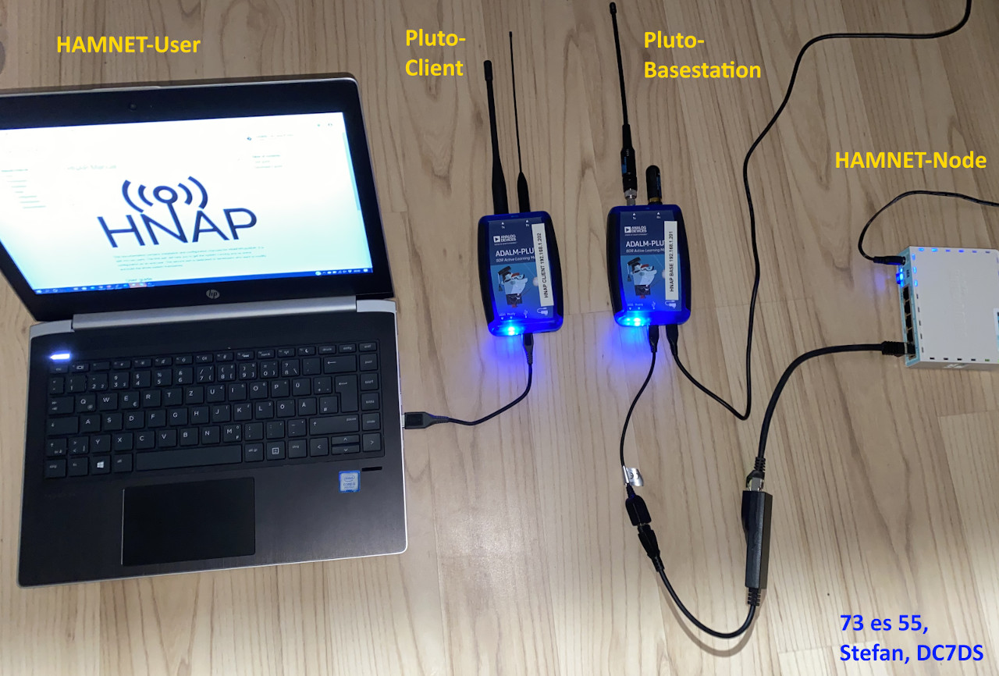
PRODUKTION
HNAP
Basierend auf der Verwendung der PLUTO-Entwicklung
https://hnap.de

Slide 6
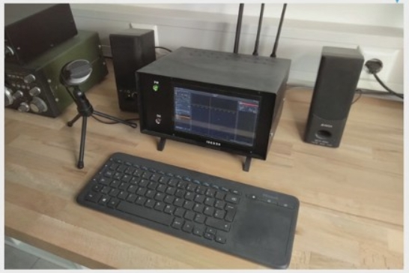
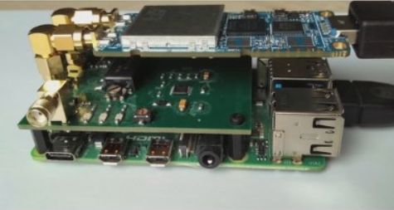

PRODUKTION
WRAN
Basierend auf der Verwendung der LimeSDR-Entwicklung
Die Präsentation ist im Internet verfügbar : :https://vimeo.com/431496099

Slide 7
100% OPEN-SOURCE total von
einem Amateurfunker entwickelt
NPR – New Packet Radio
Diese vollständig von Guillaume F4HDK entworfene Realisierung hat den Vorteil, voll funktionsfähig zu sein. Das System ist als Bausatz erhältlich und wird sogar von einem Partner zusammengebaut.
Die Amateurfunk-Community ist bewusst, dass er sehr hart daran gearbeitet hat, ein gut funktionierendes System aufzubauen.

Slide 8
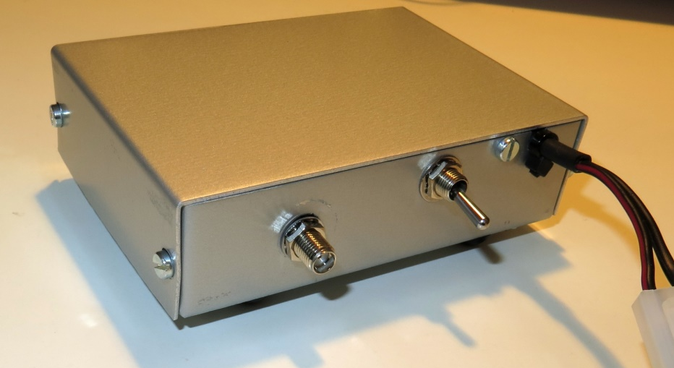
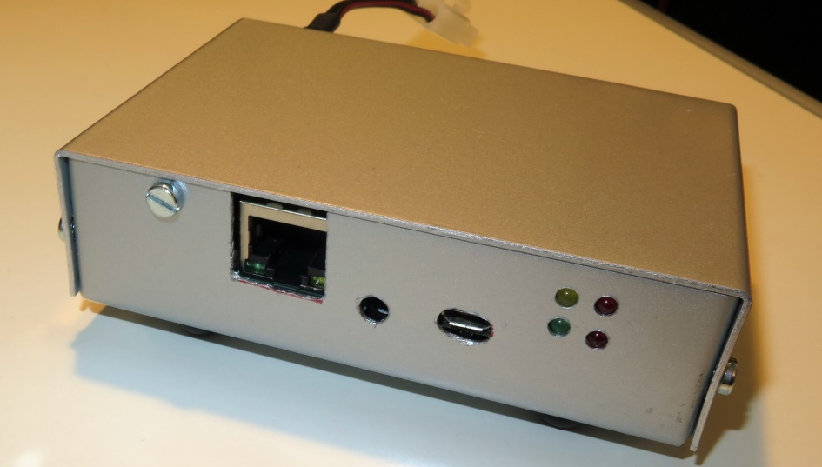
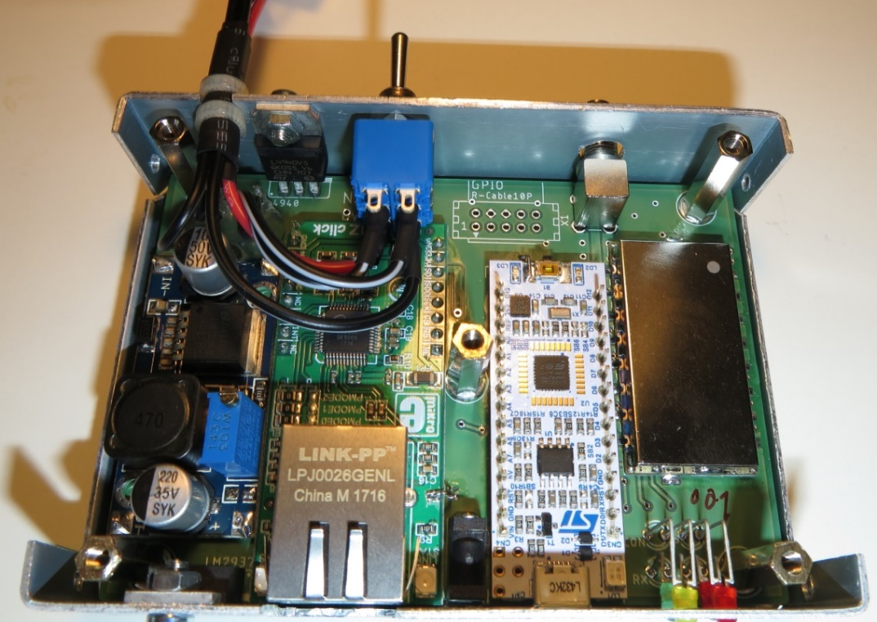
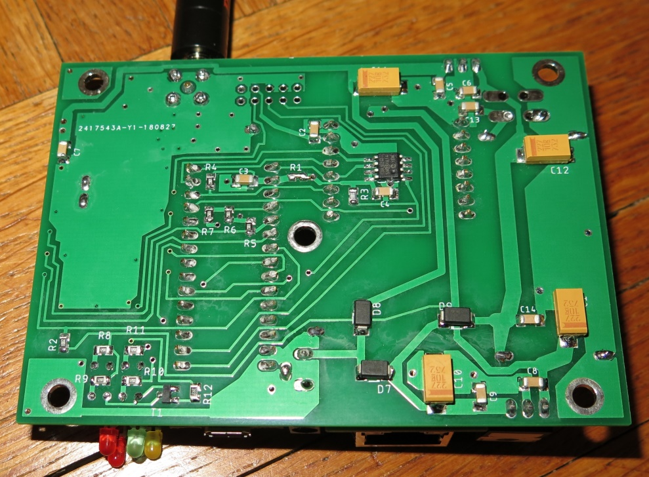
PRODUKTION
NPR – MODEM kit

Slide 9
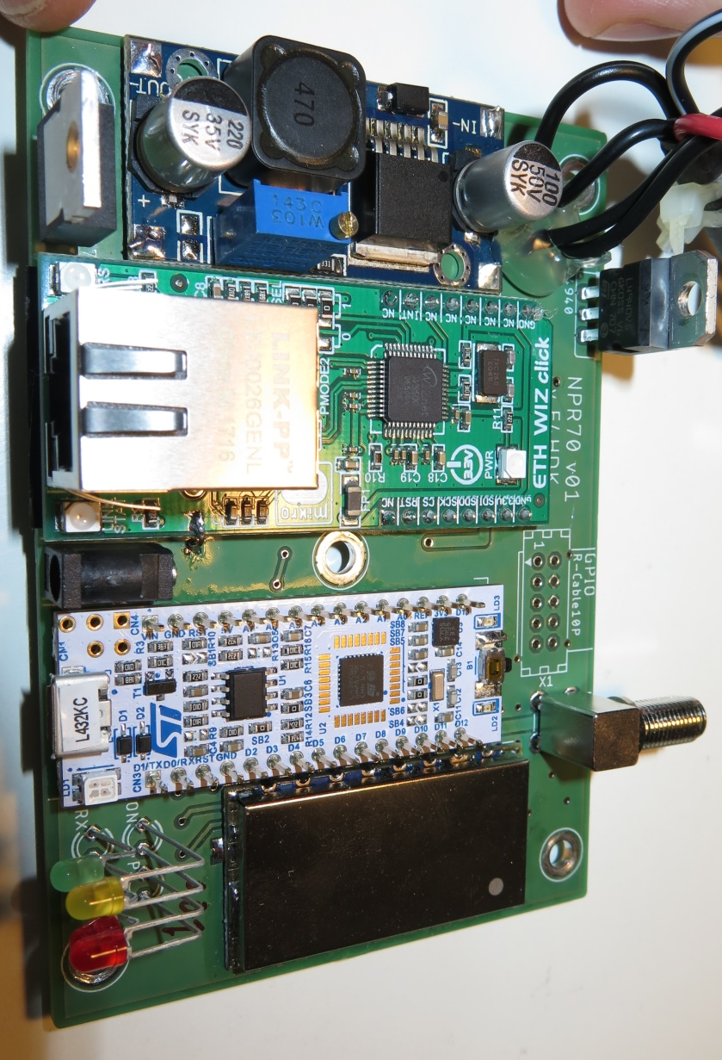
PRODUKTION
NPR - PCB MODEM Details
Schaltregulator
(ITEAD LM2596)
Ethernet SPI Modul
(Eth-Wiz-Click Wiznet W5500
ou USR-ES1)
Mikrocontroller
Mbed Nucleo STM32 L432KC
Radiomodul
RF4463 F30 (à base de SI4463)

Slide 10
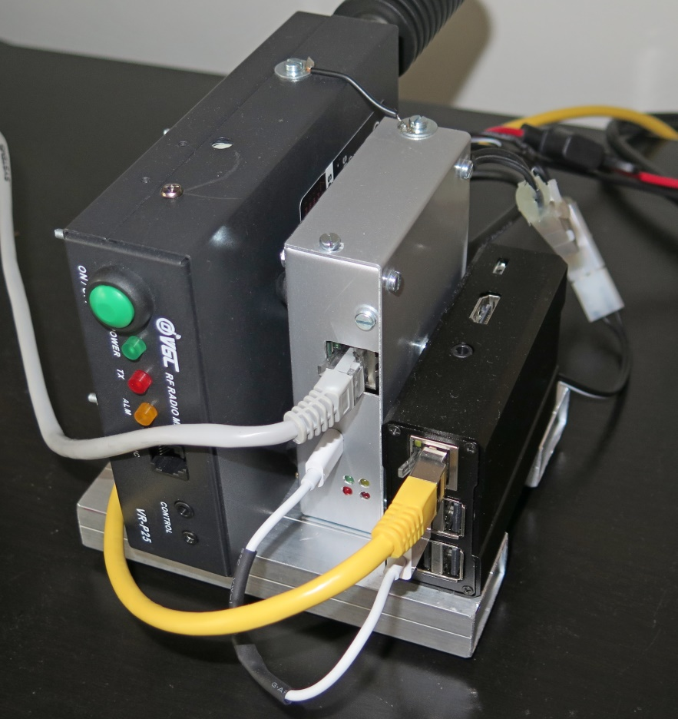
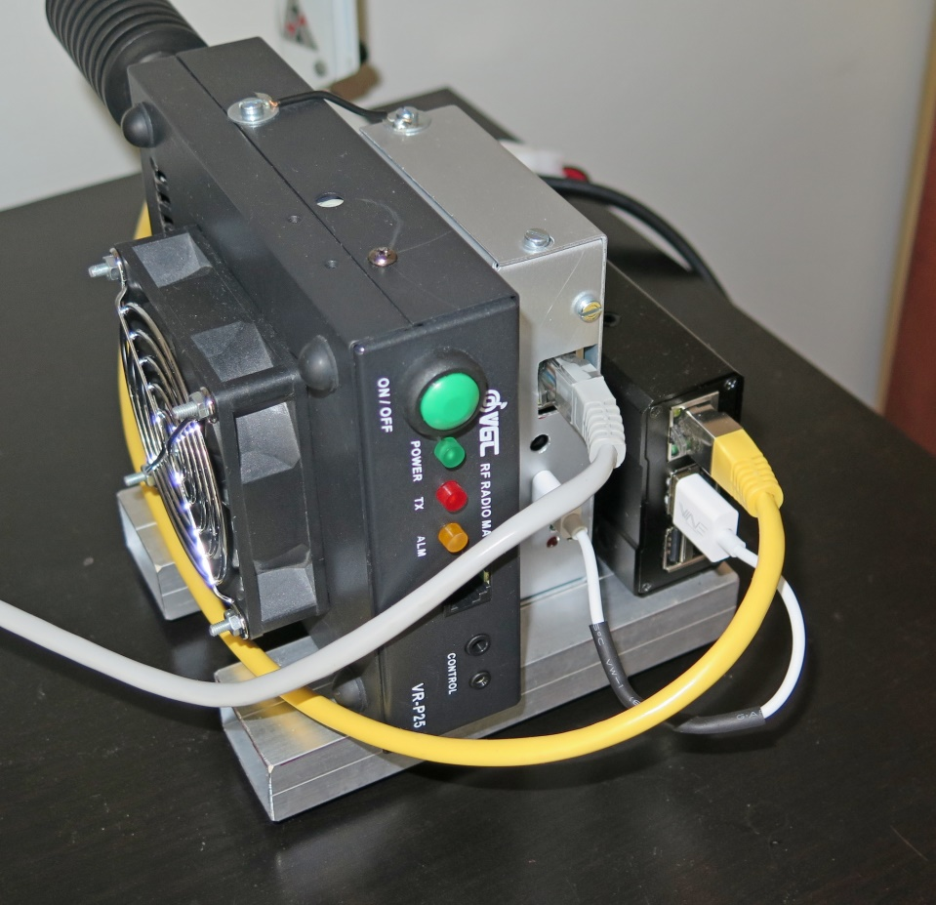
PRODUKTION
NPR - Kit Lösung nach der Montage
MASTER Realisierungsbeispiel
- Remote-Verwaltung über einen Raspberry-Pi.
- Vollständig konfigurierbar und umprogrammierbar
- Hinzufügen eines großen Lüfters mit Thermostat am HF-Verstärker.

Slide 11
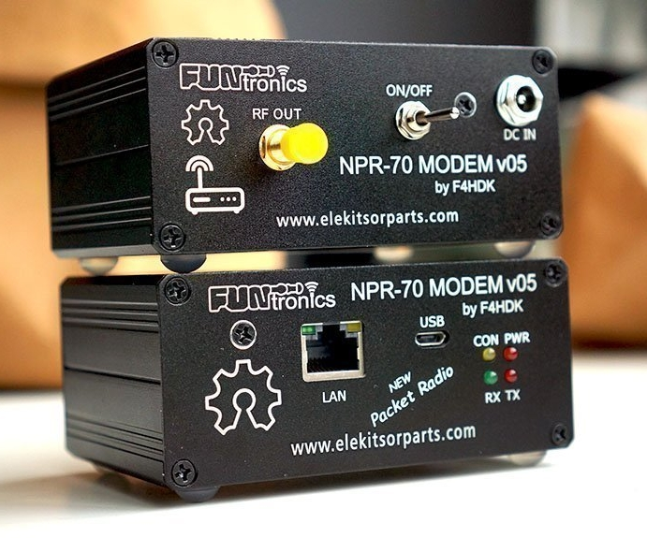
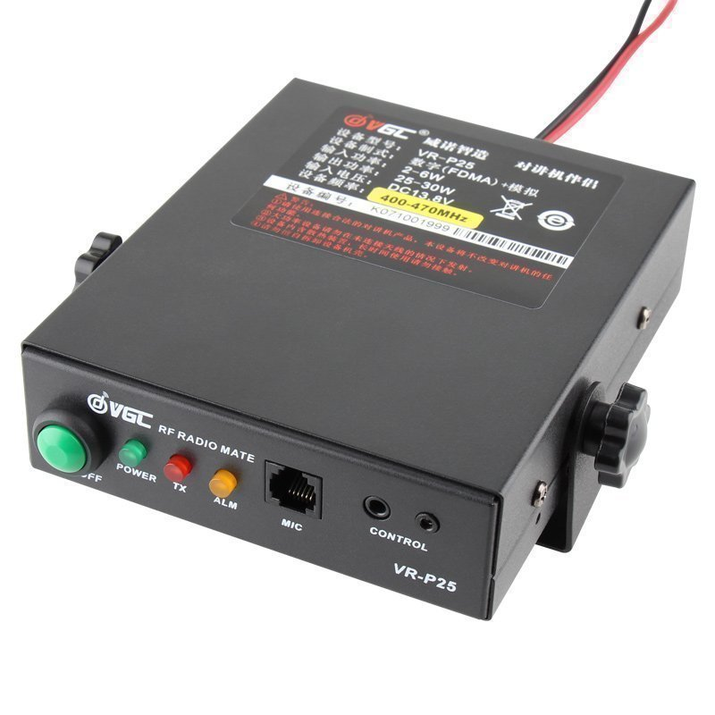
PRODUKTION
Zusammengesetzte NPR-Lösung von Elekitsoparts
Mit HF-Verstärker DMR VR-P25D 20W

Slide 12
ÜBERBLICK
DAS NPR-NETZWERK
Optimiert für die Punkt-zu-Mehrpunkt-Konfiguration.
Punkt-zu-Punkt-Nutzung möglich
1 zentrales Relais namens MASTER
Mehrere Kunden
Anwendungsbeispiel:
Niedriggeschwindigkeits-DATV (200 kbps)
bidirektionale Einzelfrequenz.
NPR70
430MHz
NPR70
430MHz
Client
NPR70
modem
NPR70
modem
NPR70
HAMNET
5.6GHz
Master
NPR70
Client
NPR70
Anwendungsbeispiel:
Erweiterung von HAMNET
2,4 GHz, 5 GHz und 10 GHz

Slide 13
DIE UNTERSCHIEDE
LEISTUNGSVERGLEICH mit dem NPR
 | Durchsatz | Frequenzen
Altes Paketradio | Raw: <9600 bps Verwendbar: einige kbps | Alle (aber hauptsächlich 144MHz und 430MHz)
NPR Neues Paketradio | Theoretisch: 110 kbps bis 1 Mbit / s Verwendbar: (Halbduplex) 70 bis 500 kbps | 420-450MHz
HSMM-HAMNET–WiFi | Raw:> 10 Mbit/s Verwendbar:> 10 Mbit/s | 2.4GHz-5.6GHz-10GHz

Slide 14
DAS NPR-SYSTEM
Bidirektionales IP-Protokoll über Funkverbindung
(keine AX.25 trotz des Namens "Packetradio")
Zwischengeschwindigkeit zwischen dem alten Paketfunk und HSMM "High Speed ​​Multi Media" - WiFi
Frequenzbereich: derzeit 420-450 MHz
Kompatibilität mit Amateurfunkbestimmungen
Respektiert die regelmäßige Übertragung von Rufzeichen
Keine Verschlüsselung, unverschlüsselte Übertragung
Der Master (Relay) sendet nur, wenn er vom ersten Client angefordert wird

Slide 15
DAS NPR-SYSTEM
BETRIEB
Es gibt einige Einschränkungen, die jedoch nicht sehr belastend sind, da sich das System weiterentwickelt
Derzeit maximal 7 gleichzeitige Clients
(Weiterentwicklung auf 15 gleichzeitige Clients auf einem Master)
300km max (Protokollbeschränkung)
Angesichts des verwendeten Bandes und der Frequenzbelegung bei 430-440 MHz ermöglichen die Eigenschaften des NPR keine 24-Stunden-Nutzung, sollten jedoch für Krisensituationen oder angekündigte Übungen reserviert werden
NPR ist in "mobilen" Anwendungen schwer zu verwenden.

Slide 16
DAS NPR-SYSTEM
BETRIEB
Antenne auf der MASTER-Seite auf dem HAMNET-Knoten
MEHRERE PANELS ODER BEEG WEEL ANTENNEN STACK (horizontale Polarisation)
SEKTORÖFFNUNGSFELDER
(1 oder mehr in horizontaler Polarisation)
KLASSISCHE VERTIKALE ANTENNE, KOLINEAR
(weniger effizient, weniger gute Ergebnisse, besonders bei
Kunden die sich in städtischen Gebieten befinden)

Slide 17
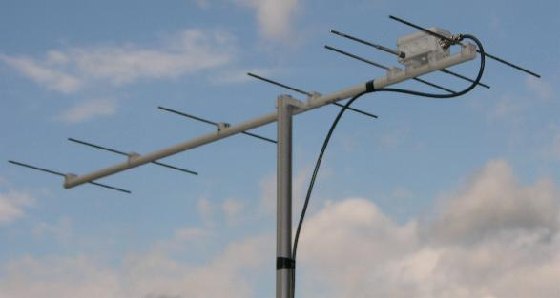
DAS NPR-SYSTEM
BETRIEB
Die Funkantenne Kunden-Seite
NOTWENDIGKEIT EINE RICHTANTENNE MIT VERSTARKUNG ANZUBAUEN (Vorsicht, das ist Breitband!)
Diese Verpflichtung ist auf die Probleme zurückzuführen, die durch das Mehrwegephänomen verursacht werden (bekannt bei der Verwendung digitaler Modi).
Wählen Sie die horizontale oder vertikale Polarisation entsprechend den lokalen Einschränkungen des MASTER
(Es gibt keine IARU-Empfehlung mehr dazu!)
Horizontale oder vertikale Yagi

Slide 18
DAS NPR-SYSTEM
KUNDENSEITIGE INSTALLATIONSANSICHT
Zur Antenne
MATERIAL ZU KAUFEN Kit oder zusammengebaut
HF-Verstärker
Das NPR-Protokoll ist mit bestimmten kommerziellen DMR-HF-Verstärkern kompatibel.
Dies sind schnelle TX/RX-Schaltverstärker
Modem-Transceiver
Entweder Montage (PCB + Software).
Preis im Kit: ca. 90 CHF mit Box.
3 Stromquellen zur Auswahl
12 V (9 V bis 20 V)
7 V (6,5 V bis 8 V)
5V geregelt (nur Tests, verschlechterte
Empfangsempfindlichkeit)
Ethernet-Verbindung
Keine Software auf dem PC zu installieren!
Ampli RF
DMR 430MHz
20W
Modem TRX
NPR70
500mW
USB
(facultatif)
Ethernet
Netzteil
7 bis 12 V.
oder nur 5V
für Einstellungen

Slide 19
DAS NPR-SYSTEM
Das Protokoll wurde von Guillaume F4HDK erfunden
und hier sind seine verschiedenen Funktionen und der Trick!
Der Trick besteht darin, das primäre Dienstprogramm eines Chips für ISM auf 433 MHz zu ändern: SI4463
Die Wahl der 2GMSK- oder 4GMSK-Modulation (gute spektrale Effizienz).
FEC : (Forward Error Correction) sehr einfach und nicht einstellbar.
(schade !)
TDD : time division duplex.
Stationen sprechen wiederum auf der gleichen Frequenz.
Schnelle TX/RX-Zyklen: 80ms à 200ms. (ähnlich wie DMR)
Jeweils nacheinander ... also keine Mischung !

Slide 20
DAS NPR-SYSTEM
JEDER MACHT EINEN WEG…
UND IN DER RICHTIGEN BESTELLUNG!
Managed-TDMA : Der Master (zentrales Relais) weist jedem (Master und Client) je nach den aktuellen Anforderungen die Sprechzeit zu, dies in Echtzeit, sodass keine Kollision möglich ist.
Management von "Timing Advances": Das Protokoll verwaltet die Antwortzeiten in Abhängigkeit von der zurückzulegenden Entfernung.
MASTER
CLIENT1
CLIENT2
MASTER
CLIENT1
0ms
80ms
Zeit
TDMA-Zyklus = TDMA-Rahmen

Slide 21
DAS NPR-SYSTEM
MASTER SIDE VIEW «FDD-Modus» (Frequenzduplex)
Verwendung in "Frequenzverschiebung": 2 separate Frequenzen
- Eine Frequenz für den Uplink (von Clients zum Master)
- Eine Frequenz für den Downlink (vom Master zu den Clients)
NPR modem
Master Downlink
TX
439MHz
439MHz
434MHz
NPR modem
Client RX
NPR modem
Client TX
Duplexeur RF
NPR modem
Master Uplink
RX
434MHz
←
434MHz
439MHz
Masterseite:
Vollduplex-Funkinstallation
(mit Funkduplexer)
2 modems:
Ein dedizierter TX – Downlink
Ein dedizierter RX - Uplink
Client-Seite:
Ein einzelnes Modem pro Kunde.
Halbduplex aus Sicht des Radios.
Schaltet sehr schnell zwischen TX- und RX-Frequenzen um.

Slide 22
VIELEN DANK FÜR IHRE AUFMERKSAMKEIT !
ZU IHREN LÖTKOLBEN ...

